Slide 1
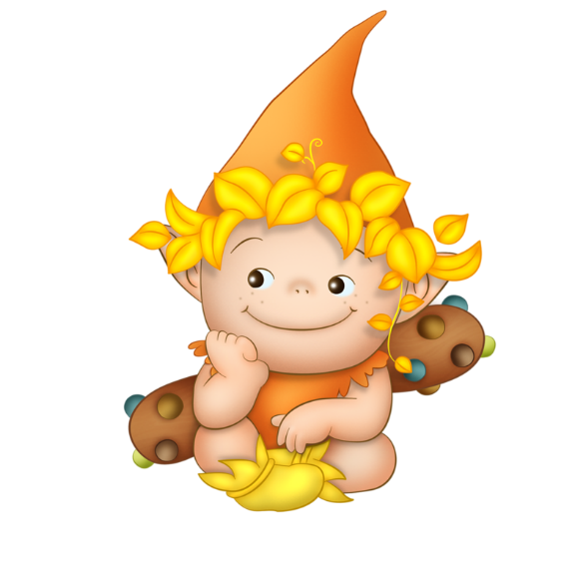
«Приключения с Гномиком Тимми»
Занятие 3

Slide 2
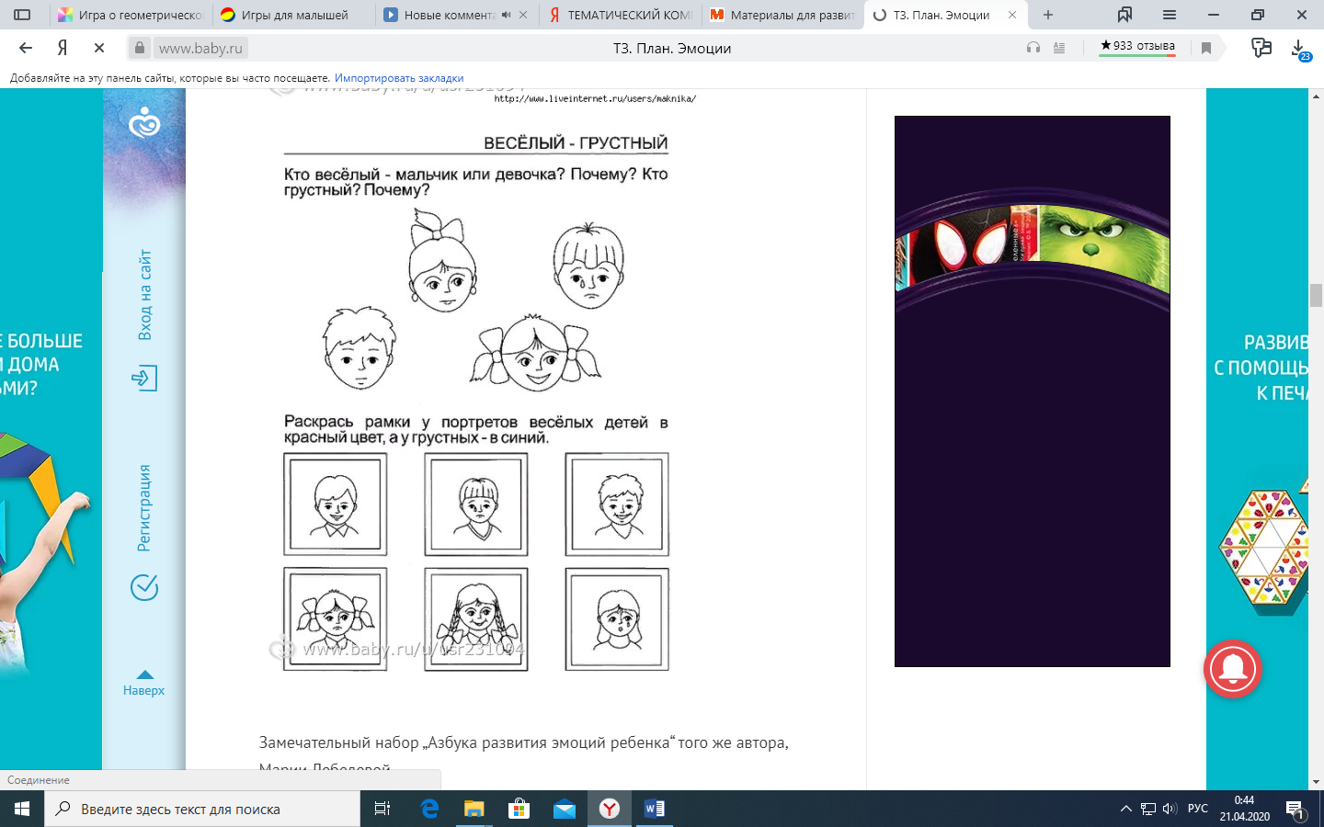
Весёлый - грустный

Slide 3
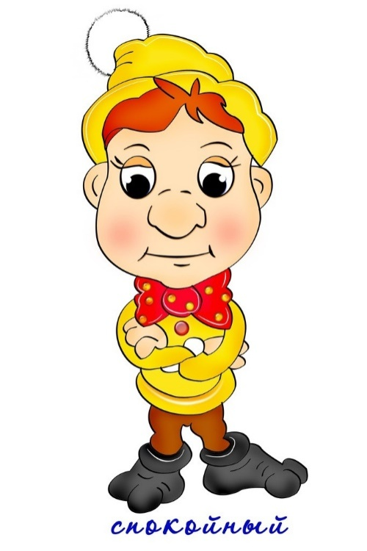
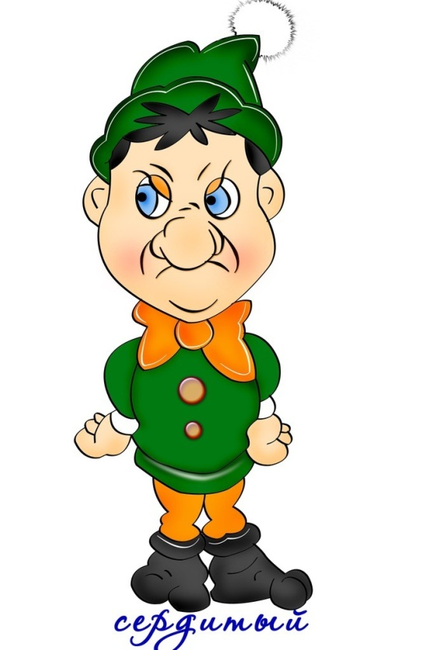
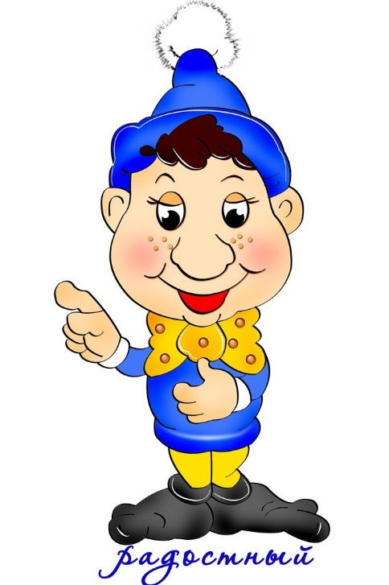
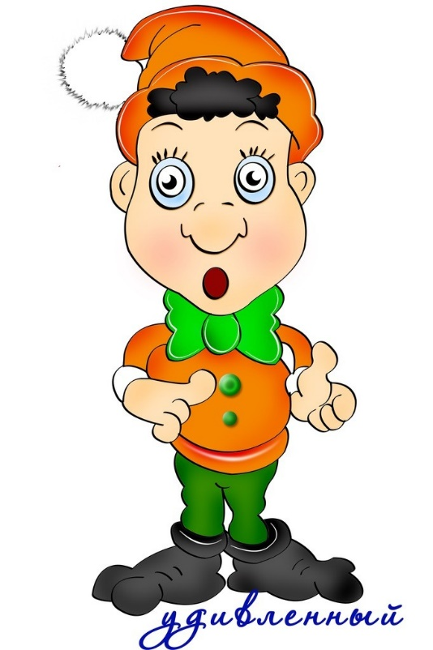
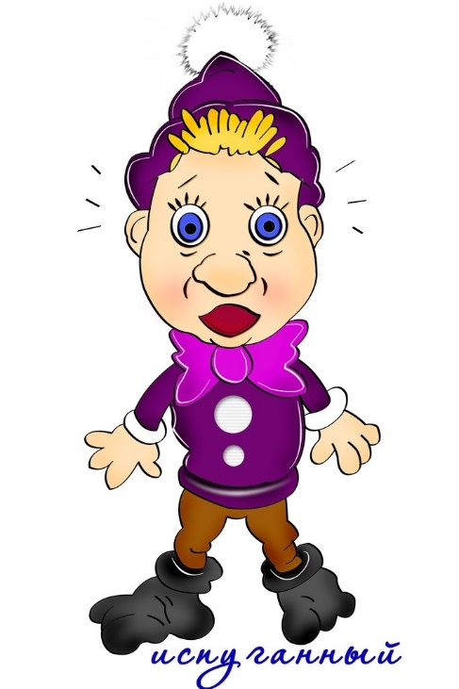
Фотоальбом Тимми

Slide 4


В комнату вошла мама, с улыбкой посмотрела на своих детей и сказала: «Рома, Женя, заканчивайте свою игру. Через час мы идем в цирк». Мама подняла руку и показала билеты.
Задание: покажите, какое лицо было у мальчиков, когда они узнали, что идут с мамой в цирк. А теперь назовите эту эмоцию.

Slide 5
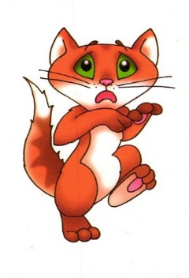
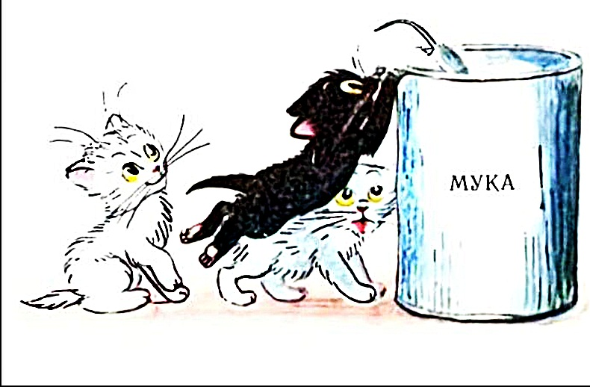
У Танюши был черный котенок Тишка. Стало Тишке скучно, и залез он в мешок с мукой. Смотрит Танюша, по комнате идет незнакомый белый котенок. «А где же мой Тишка?» — спросила Таня.
Задание: покажите, какое лицо было у Тани, когда она уви­дела у себя в комнате незнакомого белого котенка. А теперь назовите эту эмоцию.

Slide 6
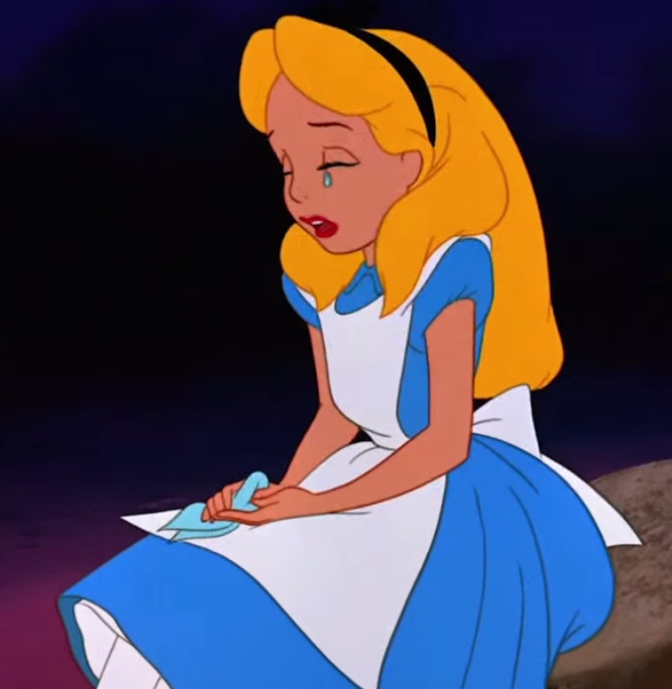

Золушка вернулась домой с бала: у нее нет больше нарядного платья, кареты с лошадьми и кучером. А самое главное — она потеряла хрустальную туфельку.
Задание: покажите, какое лицо было у Золушки, когда она вернулась с бала. Назовите эту эмоцию.

Slide 7
Нарисуй свой портрет в окошке, которое тебе больше всего понравилось

Slide 8

Ритуал прощания
Мы попрыгаем немножко
(дети подпрыгивают на стульях).
И похлопаем в ладоши
( хлопают в ладоши).
А теперь мы покружились
(кружат головой).
И на землю опустились
(ладошки на стол).
Потянулись, потянулись
(потягиваются).
И друг другу улыбнулись
(улыбаются).

